Slide 1
Soft Heap and Fibonacci Heap
Zhuang Zeming, 2021232134
Guo Jinhan, 2020232158

Slide 2
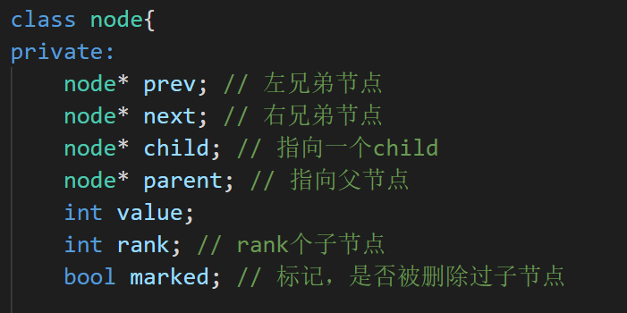
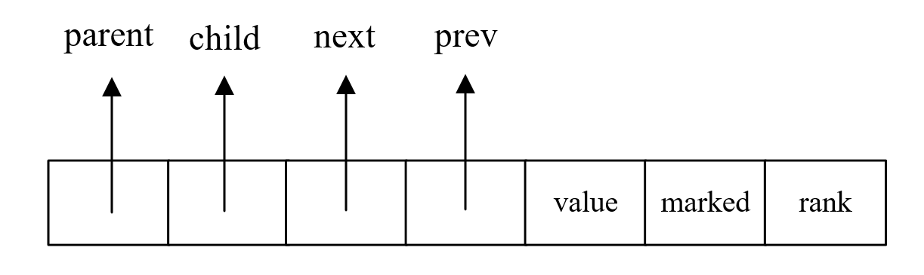
Fibonacci Heap

Slide 3
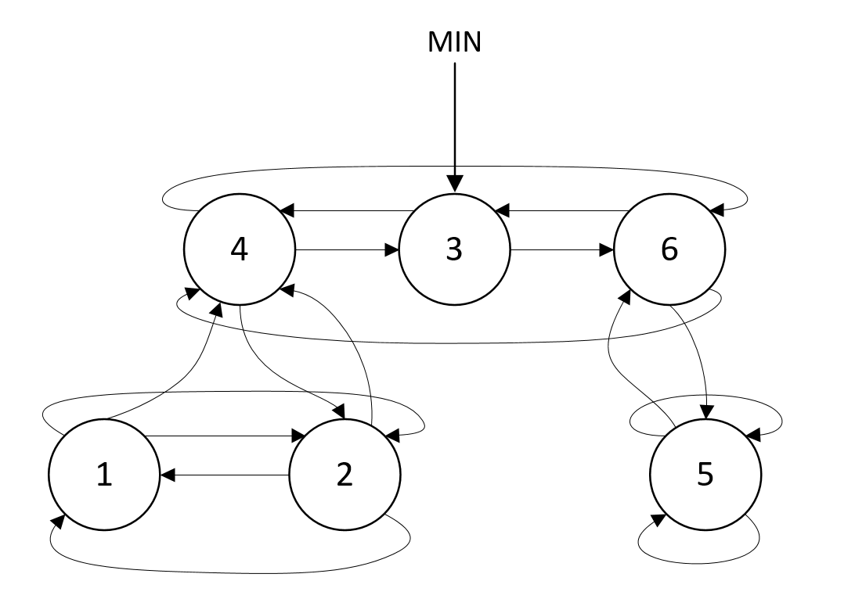
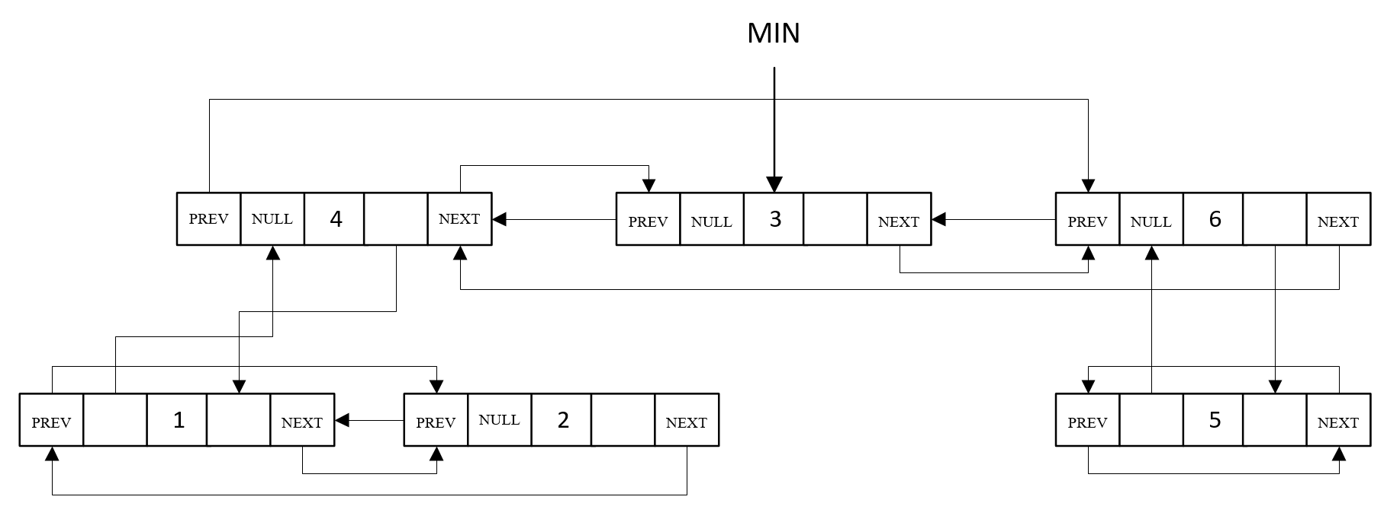
Fibonacci Heap

Slide 4
Insert
4
5
8
10
12
11

Slide 5
Insert
4
5
7
8
10
12
11

Slide 6
pop and maintenance
min
3
6
8
12
4
5
7
8
10
14

Slide 7
pop and maintenance
4
5
6
8
12
14
7
8
10

Slide 8
pop and maintenance
4
5
6
8
14
12
7
8
10

Slide 9
pop and maintenance
4
6
5
14
8
7
8
12
10

Slide 10
pop and maintenance
4
5
6
14
8
12
7
8
10

Slide 11
delete
Find the node to be deleted according to the node value
Decrease the value of this node to min-1
Call pop()

Slide 12
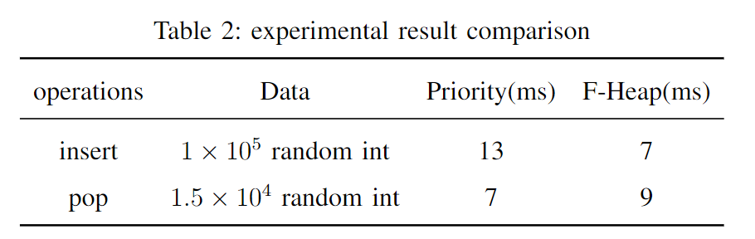
Experiment result

Slide 13
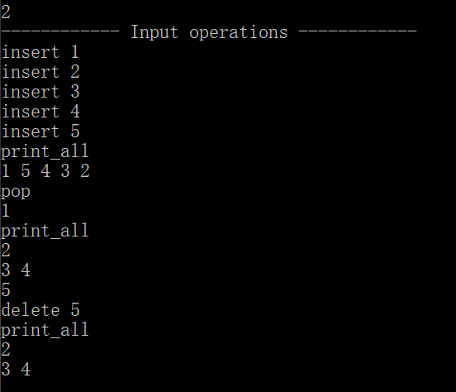
Experiment result

Slide 14
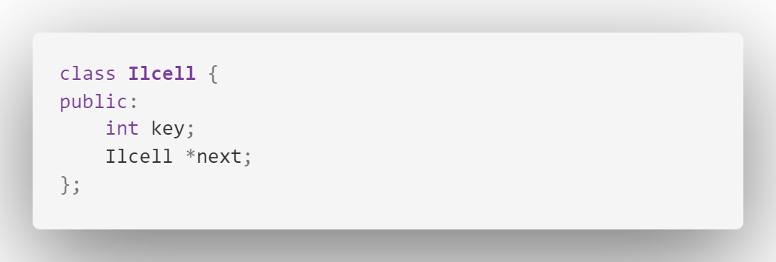
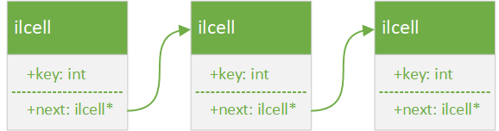
Soft Heap - Ilcell

Slide 15
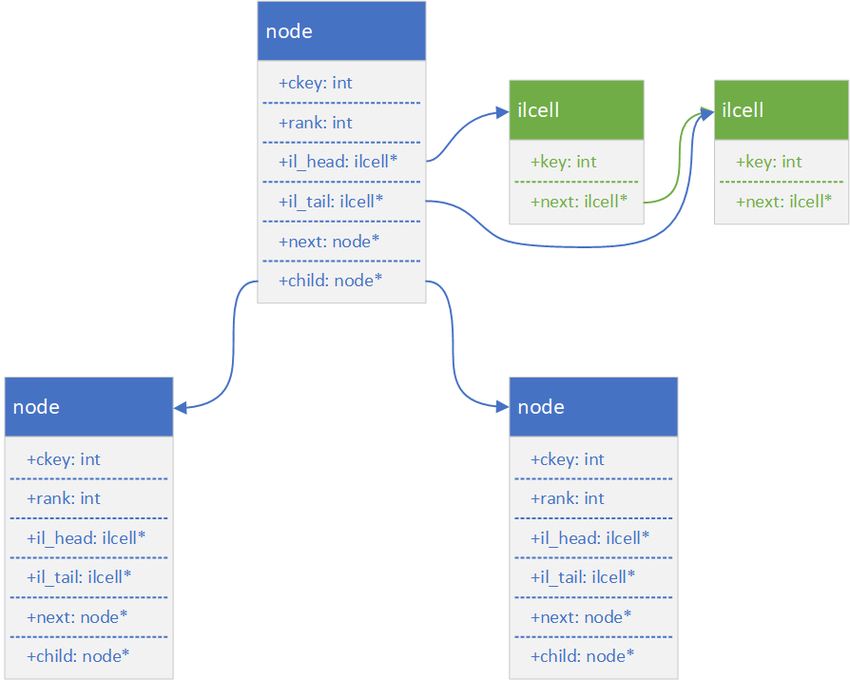
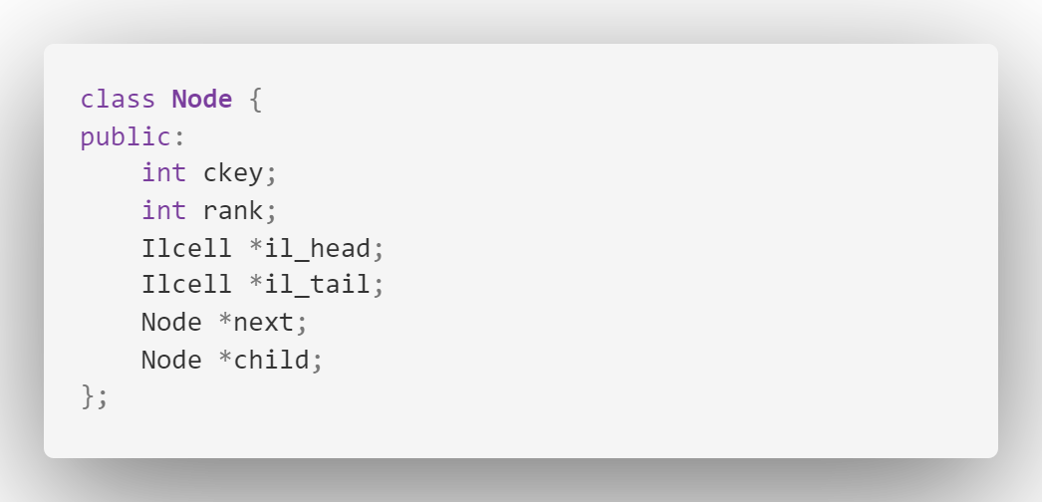
Soft Heap - Node

Slide 16
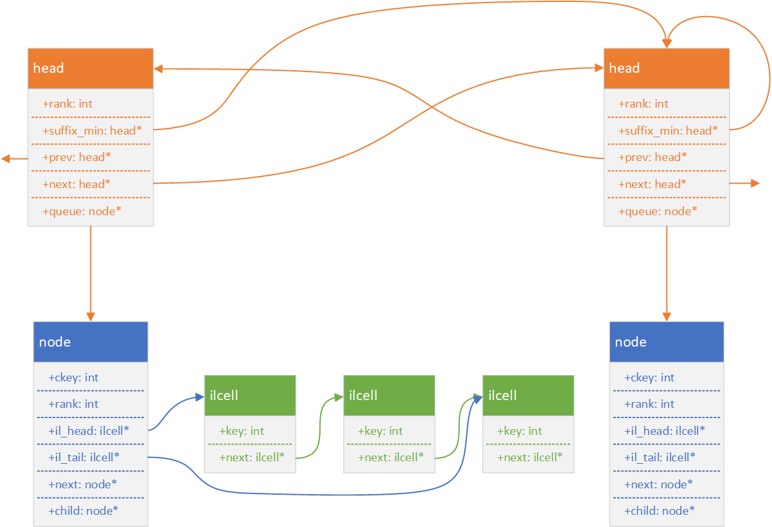
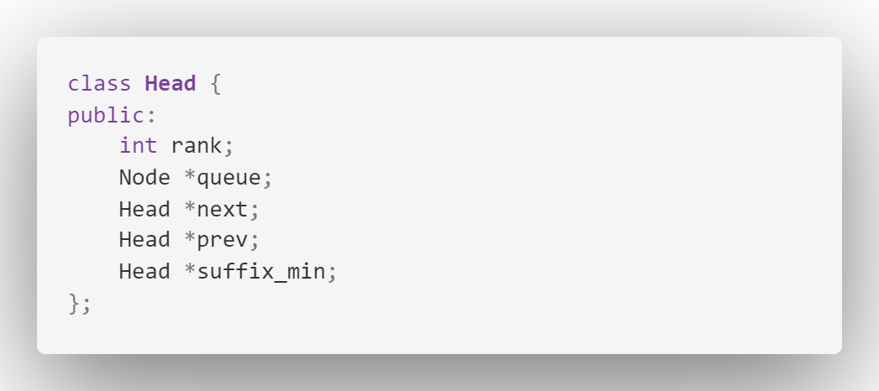
Soft Heap - Head

Slide 17
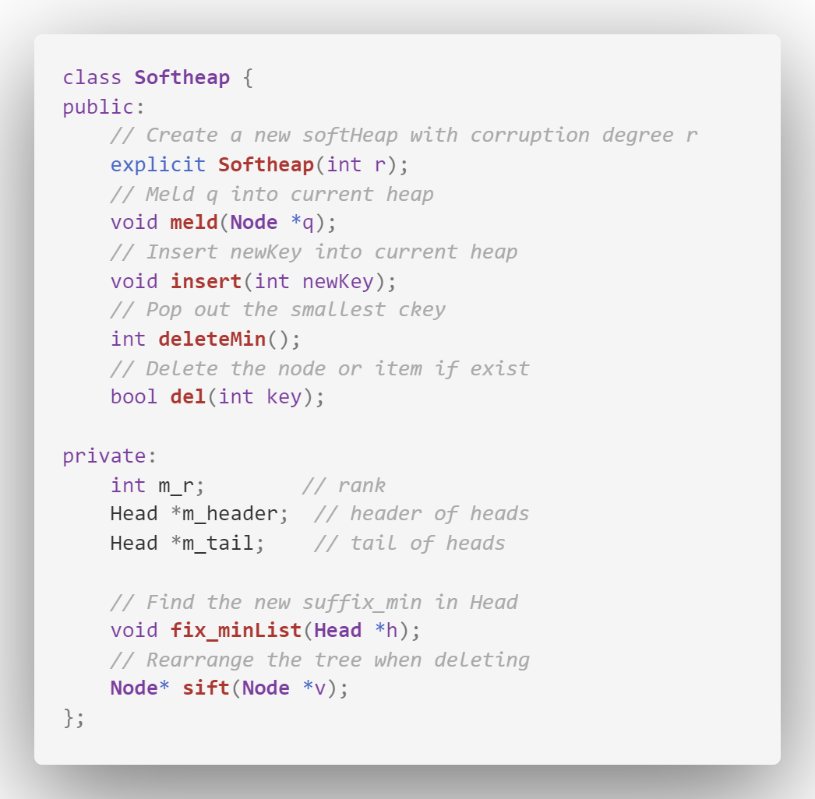
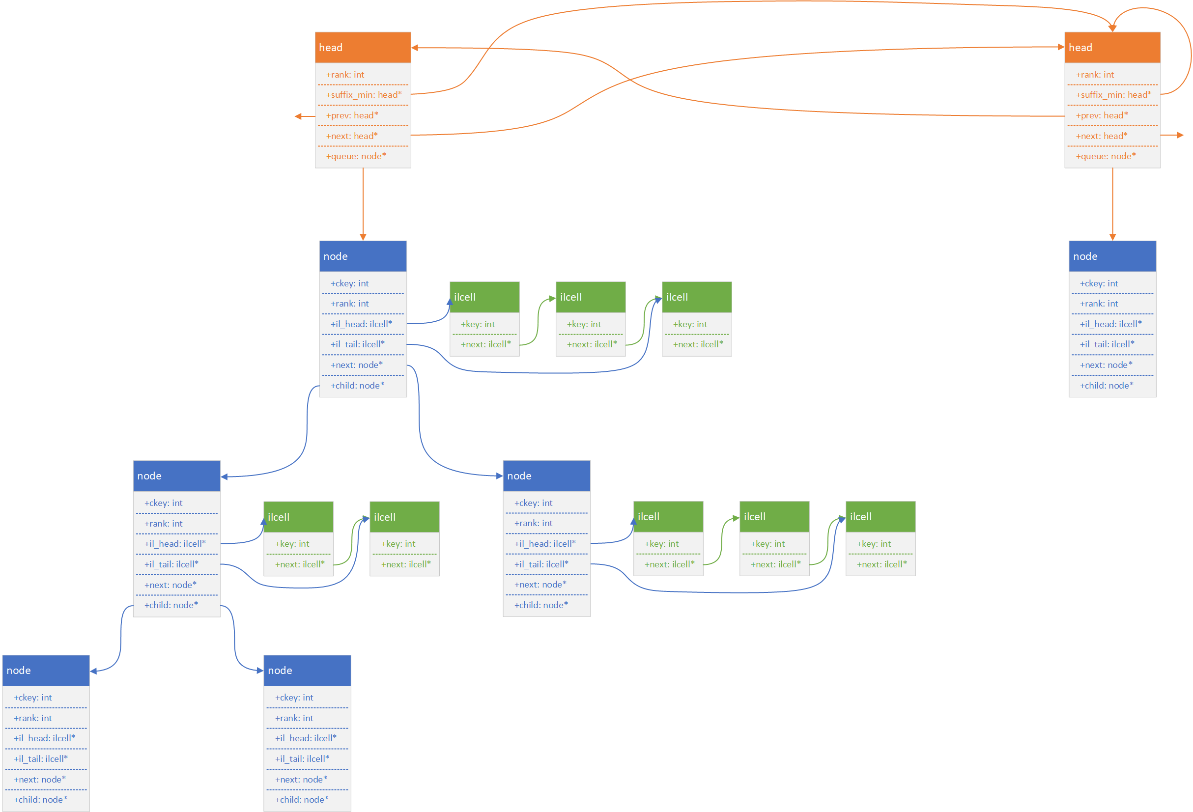
Soft Heap - softHeap

Slide 18
r=1
i 9
i 2
i 1
i 7
i 2
i 5
i 8
d 8
d 0
d 8
d 1
i 7
d 2
p
p
p
p
p
p
e
Soft Heap

Slide 19
r=1
i 9
i 2
i 1
i 7
i 2
i 5
i 8
d 8
d 0
d 8
d 1
i 7
d 2
p
p
p
p
p
p
e
Soft Heap
H1
9
9

Slide 20
r=1
i 9
i 2
i 1
i 7
i 2
i 5
i 8
d 8
d 0
d 8
d 1
i 7
d 2
p
p
p
p
p
p
e
Soft Heap
H1
9
9
2
2

Slide 21
r=1
i 9
i 2
i 1
i 7
i 2
i 5
i 8
d 8
d 0
d 8
d 1
i 7
d 2
p
p
p
p
p
p
e
Soft Heap
H
H1
2
2
9
9

Slide 22
r=1
i 9
i 2
i 1
i 7
i 2
i 5
i 8
d 8
d 0
d 8
d 1
i 7
d 2
p
p
p
p
p
p
e
Soft Heap
H1
2
2
9
9

Slide 23
r=1
i 9
i 2
i 1
i 7
i 2
i 5
i 8
d 8
d 0
d 8
d 1
i 7
d 2
p
p
p
p
p
p
e
Soft Heap
H1
2
2
1
1
9
9

Slide 24
r=1
i 9
i 2
i 1
i 7
i 2
i 5
i 8
d 8
d 0
d 8
d 1
i 7
d 2
p
p
p
p
p
p
e
Soft Heap
H
H1
1
1
2
2
9
9

Slide 25
r=1
i 9
i 2
i 1
i 7
i 2
i 5
i 8
d 8
d 0
d 8
d 1
i 7
d 2
p
p
p
p
p
p
e
Soft Heap
H1
H2
1
1
2
2
9
9

Slide 26
r=1
i 9
i 2
i 1
i 7
i 2
i 5
i 8
d 8
d 0
d 8
d 1
i 7
d 2
p
p
p
p
p
p
e
Soft Heap
H1
H2
1
1
2
2
7
7
9
9

Slide 27
r=1
i 9
i 2
i 1
i 7
i 2
i 5
i 8
d 8
d 0
d 8
d 1
i 7
d 2
p
p
p
p
p
p
e
Soft Heap
H
H1
H2
7
7
1
1
2
2
9
9

Slide 28
r=1
i 9
i 2
i 1
i 7
i 2
i 5
i 8
d 8
d 0
d 8
d 1
i 7
d 2
p
p
p
p
p
p
e
Soft Heap
H
H2
1
1
2
2
7
7
9
9

Slide 29
r=1
i 9
i 2
i 1
i 7
i 2
i 5
i 8
d 8
d 0
d 8
d 1
i 7
d 2
p
p
p
p
p
p
e
Soft Heap
H2
1
1
2
2
7
7
9
9

Slide 30
r=1
i 9
i 2
i 1
i 7
i 2
i 5
i 8
d 8
d 0
d 8
d 1
i 7
d 2
p
p
p
p
p
p
e
Soft Heap
H1
1
1
2
2
7
7
9
9

Slide 31
r=1
i 9
i 2
i 1
i 7
i 2
i 5
i 8
d 8
d 0
d 8
d 1
i 7
d 2
p
p
p
p
p
p
e
Soft Heap
H1
1
1
2
2
2
2
7
7
9
9

Slide 32
r=1
i 9
i 2
i 1
i 7
i 2
i 5
i 8
d 8
d 0
d 8
d 1
i 7
d 2
p
p
p
p
p
p
e
Soft Heap
H
H1
2
2
1
1
2
2
7
7
9
9

Slide 33
r=1
i 9
i 2
i 1
i 7
i 2
i 5
i 8
d 8
d 0
d 8
d 1
i 7
d 2
p
p
p
p
p
p
e
Soft Heap
H1
H2
2
2
1
1
2
2
7
7
9
9

Slide 34
r=1
i 9
i 2
i 1
i 7
i 2
i 5
i 8
d 8
d 0
d 8
d 1
i 7
d 2
p
p
p
p
p
p
e
Soft Heap
H1
H2
2
2
1
1
5
5
2
2
7
7
9
9

Slide 35
r=1
i 9
i 2
i 1
i 7
i 2
i 5
i 8
d 8
d 0
d 8
d 1
i 7
d 2
p
p
p
p
p
p
e
Soft Heap
H
H1
H2
5
5
2
2
1
1
2
2
7
7
9
9

Slide 36
r=1
i 9
i 2
i 1
i 7
i 2
i 5
i 8
d 8
d 0
d 8
d 1
i 7
d 2
p
p
p
p
p
p
e
Soft Heap
H1
H2
2
2
1
1
5
5
2
2
7
7
9
9

Slide 37
r=1
i 9
i 2
i 1
i 7
i 2
i 5
i 8
d 8
d 0
d 8
d 1
i 7
d 2
p
p
p
p
p
p
e
Soft Heap
H1
H2
2
2
1
1
5
5
2
2
7
7
9
9

Slide 38
r=1
i 9
i 2
i 1
i 7
i 2
i 5
i 8
d 8
d 0
d 8
d 1
i 7
d 2
p
p
p
p
p
p
e
Soft Heap
H1
H2
2
2
1
1
8
8
5
5
2
2
7
7
9
9

Slide 39
r=1
i 9
i 2
i 1
i 7
i 2
i 5
i 8
d 8
d 0
d 8
d 1
i 7
d 2
p
p
p
p
p
p
e
Soft Heap
H
H1
H2
8
8
2
2
1
1
5
5
2
2
7
7
9
9

Slide 40
r=1
i 9
i 2
i 1
i 7
i 2
i 5
i 8
d 8
d 0
d 8
d 1
i 7
d 2
p
p
p
p
p
p
e
Soft Heap
H1
H2
H3
8
8
2
2
1
1
5
5
2
2
7
7
9
9

Slide 41
r=1
i 9
i 2
i 1
i 7
i 2
i 5
i 8
d 8
d 0
d 8
d 1
i 7
d 2
p
p
p
p
p
p
e
Soft Heap
H1
H2
H3
8
8
2
2
1
1
5
5
2
2
7
7
9
9

Slide 42
r=1
i 9
i 2
i 1
i 7
i 2
i 5
i 8
d 8
d 0
d 8
d 1
i 7
d 2
p
p
p
p
p
p
e
Soft Heap
H1
H2
H3
2
2
1
1
5
5
2
2
7
7
9
9

Slide 43
r=1
i 9
i 2
i 1
i 7
i 2
i 5
i 8
d 8
d 0
d 8
d 1
i 7
d 2
p
p
p
p
p
p
e
Soft Heap
H1
H2
2
2
1
1
5
5
2
2
7
7
9
9

Slide 44
r=1
i 9
i 2
i 1
i 7
i 2
i 5
i 8
d 8
d 0
d 8
d 1
i 7
d 2
p
p
p
p
p
p
e
Soft Heap
H1
H2
2
2
1
1
5
5
2
2
7
7
9
9

Slide 45
r=1
i 9
i 2
i 1
i 7
i 2
i 5
i 8
d 8
d 0
d 8
d 1
i 7
d 2
p
p
p
p
p
p
e
Soft Heap
H1
H2
2
2
1
1
5
5
2
2
7
7
9
9

Slide 46
r=1
i 9
i 2
i 1
i 7
i 2
i 5
i 8
d 8
d 0
d 8
d 1
i 7
d 2
p
p
p
p
p
p
e
Soft Heap
H1
H2
2
2
1
1
5
5
2
2
7
7
9
9

Slide 47
r=1
i 9
i 2
i 1
i 7
i 2
i 5
i 8
d 8
d 0
d 8
d 1
i 7
d 2
p
p
p
p
p
p
e
Soft Heap
H1
H2
2
2
5
5
2
2
7
7
9
9

Slide 48
r=1
i 9
i 2
i 1
i 7
i 2
i 5
i 8
d 8
d 0
d 8
d 1
i 7
d 2
p
p
p
p
p
p
e
Soft Heap
H1
H2
2
2
2
2
7
7
5
5
9
9

Slide 49
r=1
i 9
i 2
i 1
i 7
i 2
i 5
i 8
d 8
d 0
d 8
d 1
i 7
d 2
p
p
p
p
p
p
e
Soft Heap
H1
2
2
2
2
7
7
5
5
9
9

Slide 50
r=1
i 9
i 2
i 1
i 7
i 2
i 5
i 8
d 8
d 0
d 8
d 1
i 7
d 2
p
p
p
p
p
p
e
Soft Heap
H
H1
2
2
2
2
7
7
9
9
5
5

Slide 51
r=1
i 9
i 2
i 1
i 7
i 2
i 5
i 8
d 8
d 0
d 8
d 1
i 7
d 2
p
p
p
p
p
p
e
Soft Heap
H1
2
2
7
7
2
2
5
5
9
9

Slide 52
r=1
i 9
i 2
i 1
i 7
i 2
i 5
i 8
d 8
d 0
d 8
d 1
i 7
d 2
p
p
p
p
p
p
e
Soft Heap
H
H1
7
7
2
2
2
2
5
5
9
9

Slide 53
r=1
i 9
i 2
i 1
i 7
i 2
i 5
i 8
d 8
d 0
d 8
d 1
i 7
d 2
p
p
p
p
p
p
e
Soft Heap
H1
H2
7
7
2
2
2
2
5
5
9
9

Slide 54
r=1
i 9
i 2
i 1
i 7
i 2
i 5
i 8
d 8
d 0
d 8
d 1
i 7
d 2
p
p
p
p
p
p
e
Soft Heap
H1
H2
7
7
2
2
7
7
2
2
5
5
9
9

Slide 55
r=1
i 9
i 2
i 1
i 7
i 2
i 5
i 8
d 8
d 0
d 8
d 1
i 7
d 2
p
p
p
p
p
p
e
Soft Heap
H1
H2
7
7
2
2
7
7
2
2
5
5
9
9

Slide 56
r=1
i 9
i 2
i 1
i 7
i 2
i 5
i 8
d 8
d 0
d 8
d 1
i 7
d 2
p
p
p
p
p
p
e
Soft Heap
H1
H2
7
7
2
2
7
7
2
2
5
5
9
9

Slide 57
r=1
i 9
i 2
i 1
i 7
i 2
i 5
i 8
d 8
d 0
d 8
d 1
i 7
d 2
p
p
p
p
p
p
e
Soft Heap
H1
H2
7
7
2
2
7
7
2
2
5
5
9
9

Slide 58
r=1
i 9
i 2
i 1
i 7
i 2
i 5
i 8
d 8
d 0
d 8
d 1
i 7
d 2
p
p
p
p
p
p
e
Soft Heap
H1
H2
7
7
7
7
2
2
5
5
9
9

Slide 59
r=1
i 9
i 2
i 1
i 7
i 2
i 5
i 8
d 8
d 0
d 8
d 1
i 7
d 2
p
p
p
p
p
p
e
Soft Heap
H1
H2
7
7
2
2
5
5
7
7
9
9

Slide 60
r=1
i 9
i 2
i 1
i 7
i 2
i 5
i 8
d 8
d 0
d 8
d 1
i 7
d 2
p
p
p
p
p
p
e
Soft Heap
H1
H2
7
7
2
2
5
5
7
7
9
9

Slide 61
r=1
i 9
i 2
i 1
i 7
i 2
i 5
i 8
d 8
d 0
d 8
d 1
i 7
d 2
p
p
p
p
p
p
e
Soft Heap
H1
7
7
2
2
5
5
7
7
9
9

Slide 62
r=1
i 9
i 2
i 1
i 7
i 2
i 5
i 8
d 8
d 0
d 8
d 1
i 7
d 2
p
p
p
p
p
p
e
Soft Heap
H
H1
2
2
7
7
5
5
9
9
7
7

Slide 63
r=1
i 9
i 2
i 1
i 7
i 2
i 5
i 8
d 8
d 0
d 8
d 1
i 7
d 2
p
p
p
p
p
p
e
Soft Heap
H1
2
2
5
5
7
7
9
9
7
7

Slide 64
r=1
i 9
i 2
i 1
i 7
i 2
i 5
i 8
d 8
d 0
d 8
d 1
i 7
d 2
p
p
p
p
p
p
e
Soft Heap
H
H1
5
5
2
2
7
7
9
9
7
7

Slide 65
r=1
i 9
i 2
i 1
i 7
i 2
i 5
i 8
d 8
d 0
d 8
d 1
i 7
d 2
p
p
p
p
p
p
e
Soft Heap
H1
H2
5
5
2
2
7
7
9
9
7
7

Slide 66
r=1
i 9
i 2
i 1
i 7
i 2
i 5
i 8
d 8
d 0
d 8
d 1
i 7
d 2
p
p
p
p
p
p
e
Soft Heap
H1
H2
5
5
2
7
7
9
9
7
7

Slide 67
r=1
i 9
i 2
i 1
i 7
i 2
i 5
i 8
d 8
d 0
d 8
d 1
i 7
d 2
p
p
p
p
p
p
e
Soft Heap
Sift
H1
H2
2
7
7
2
2
5
5
2
7
7
7
7
9
9
2
2
7
7
9
9
7
7

Slide 68
r=1
i 9
i 2
i 1
i 7
i 2
i 5
i 8
d 8
d 0
d 8
d 1
i 7
d 2
p
p
p
p
p
p
e
Soft Heap
Sift
H1
H2
2
7
7
2
5
5
2
7
7
7
7
9
9
2
2
7
7
9
9
7
7

Slide 69
r=1
i 9
i 2
i 1
i 7
i 2
i 5
i 8
d 8
d 0
d 8
d 1
i 7
d 2
p
p
p
p
p
p
e
Soft Heap
Sift
H1
H2
2
7
7
2
5
5
2
7
7
7
7
9
9
∞
7
7
9
9
7
7

Slide 70
r=1
i 9
i 2
i 1
i 7
i 2
i 5
i 8
d 8
d 0
d 8
d 1
i 7
d 2
p
p
p
p
p
p
e
Soft Heap
Sift
H1
H2
2
7
7
2
5
5
2
7
7
7
7
∞
9
9
7
7
9
9
7
7

Slide 71
r=1
i 9
i 2
i 1
i 7
i 2
i 5
i 8
d 8
d 0
d 8
d 1
i 7
d 2
p
p
p
p
p
p
e
Soft Heap
Sift
H1
H2
2
7
7
9
9
5
5
2
7
7
7
7
∞
9
9
7
7
9
9
7
7

Slide 72
r=1
i 9
i 2
i 1
i 7
i 2
i 5
i 8
d 8
d 0
d 8
d 1
i 7
d 2
p
p
p
p
p
p
e
Soft Heap
Sift
H1
H2
2
7
7
9
9
5
5
2
7
7
7
7
7
7
9
9
7
7

Slide 73
r=1
i 9
i 2
i 1
i 7
i 2
i 5
i 8
d 8
d 0
d 8
d 1
i 7
d 2
p
p
p
p
p
p
e
Soft Heap
Sift
H1
H2
2
9
9
7
7
5
5
2
7
7
7
7
7
7
9
9
7
7

Slide 74
r=1
i 9
i 2
i 1
i 7
i 2
i 5
i 8
d 8
d 0
d 8
d 1
i 7
d 2
p
p
p
p
p
p
e
Soft Heap
Sift
H1
H2
7
7
9
9
7
7
5
5
2
7
7
7
7
7
7
9
9
7
7

Slide 75
r=1
i 9
i 2
i 1
i 7
i 2
i 5
i 8
d 8
d 0
d 8
d 1
i 7
d 2
p
p
p
p
p
p
e
Soft Heap
H1
H2
5
5
7
7
7
7
9
9

Slide 76
r=1
i 9
i 2
i 1
i 7
i 2
i 5
i 8
d 8
d 0
d 8
d 1
i 7
d 2
p
p
p
p
p
p
e
Soft Heap
H1
H2
5
7
7
7
7
9
9

Slide 77
r=1
i 9
i 2
i 1
i 7
i 2
i 5
i 8
d 8
d 0
d 8
d 1
i 7
d 2
p
p
p
p
p
p
e
Soft Heap
H1
7
7
7
7
9
9

Slide 78
r=1
i 9
i 2
i 1
i 7
i 2
i 5
i 8
d 8
d 0
d 8
d 1
i 7
d 2
p
p
p
p
p
p
e
Soft Heap
H1
7
7
7
9
9

Slide 79
r=1
i 9
i 2
i 1
i 7
i 2
i 5
i 8
d 8
d 0
d 8
d 1
i 7
d 2
p
p
p
p
p
p
e
Soft Heap
H1
7
7
9
9

Slide 80
r=1
i 9
i 2
i 1
i 7
i 2
i 5
i 8
d 8
d 0
d 8
d 1
i 7
d 2
p
p
p
p
p
p
e
Soft Heap
H1
7
9
9

Slide 81
r=1
i 9
i 2
i 1
i 7
i 2
i 5
i 8
d 8
d 0
d 8
d 1
i 7
d 2
p
p
p
p
p
p
e
Soft Heap
H1
9
9

Slide 82
r=1
i 9
i 2
i 1
i 7
i 2
i 5
i 8
d 8
d 0
d 8
d 1
i 7
d 2
p
p
p
p
p
p
e
Soft Heap
H1
9

Slide 83
r=1
i 9
i 2
i 1
i 7
i 2
i 5
i 8
d 8
d 0
d 8
d 1
i 7
d 2
p
p
p
p
p
p
e
Soft Heap

Slide 84
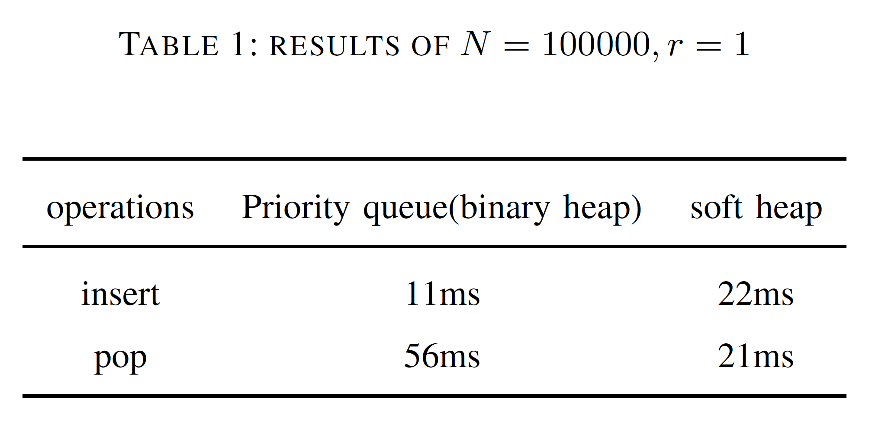
SpeedTest result

Slide 85
Q&A

